Slide 1
Varhaiskasvatusyksikkö Haaga-Kylätie toimintasuunnitelma kaudelle 2019-2020 Varhaiskasvatusyksikkö Haaga-Kylätien muodostavat päiväkodit Haaga ja Kylätie. Pk Haaga toimii kahdessa toimipisteessä. Ryhmämme toimivat joko koko- tai osapäiväisesti. Osassa ryhmiä toteutetaan luontotoimintaa. Lisäksi päiväkoti Haagan esiopetusryhmä on tällä toimikaudella kaupunki- ja metsäesiopetusryhmä, ja toimii osittain Haagan peruskoulun tiloissa. Toimintasuunnitelma on tehty työvälineeksi henkilökunnalle sekä osallisuuden tueksi huoltajille. Toimintasuunnitelma perustuu Opetushallituksen antamiin valtakunnallisiin varhaiskasvatussuunnitelman perusteisiin ja Helsingin kaupungin varhaiskasvatussuunnitelmaan. Yksikön toimintasuunnitelman pohjalta jokainen lapsiryhmä tarkentaa toimintaansa ryhmäkohtaisessa toiminnansuunnitelmassa.

Slide 2
Toimintasuunnitelman rakenne
Varhaiskasvatuksen toimintasuunnitelman laatiminen
Työtämme ohjaavat arvot
Lapsen varhaiskasvatuksen aloittaminen ja siirtymisen käytännöt
Oppimisympäristö
Yksikön toimintakulttuurin kuvaus, toimintakauden keskeiset periaatteet ja kehittämiskohde
Toimintavuoden yhteiset tavoitteet:
Sensitiivinen vuorovaikutus
Käytämme koko kaupunkia oppimisen ja työteon ympäristönä
Laaja-alainen osaaminen
Oppimisen alueet
Yhteistyö ja viestintä
Dokumentointi, arviointi ja kehittäminen
Notes:
Toimintaa suunnitellaan laaja-alaisen osaamisen tavoitteet ja oppimisen alueet huomioiden

Slide 3
Työtämme ohjaavat yhteiset arvot
Helsinkiläinen varhaiskasvatus perustuu Vasu-perusteissa määritellyille arvoille sekä Helsingin kaupungin strategiaan 2017-2021
Vasuperusteissa määritellyt arvot:
Lapsuuden itseisarvo
Ihmisenä kasvaminen
Lapsen oikeudet
Yhdenvertaisuus, tasa-arvo ja moninaisuus
Perheiden monimuotoisuus
Terveellinen ja kestävä elämäntapa
Haaga-Kylätiellä toiminta-ajatuksemme perustuu edellä mainittujen arvojen lisäksi henkilöstön, huoltajien ja lasten yhdessä kokoamiin arvoihin. Jokaisella lapsella tulee olla sekä henkisesti että fyysisesti turvallinen olo päiväkodissa. Kasvatus- ja opetushenkilöstö on vahvasti työhönsä sitoutunut sekä yhtenäisesti ja johdonmukaisesti toimiva. Kohtaamme lapsen, työtoverin ja huoltajan kunnioittavasti ja arvostaen. Työtämme ohjaa tieto lasten vahvuuksista, joita selvitämme ikätasoisin menetelmin. Vaalimme lapsuutta ja kunnioitamme sitä erityisenä, tärkeänä elämänvaiheena. Yksilöllisyyden ja yhteisöllisyyden tasapaino toteutuu Haaga-Kylätiellä siten, että lapsi huomioidaan yksilönä, mutta ohjaamme häntä toimimaan ryhmän jäsenenä mm. yhteisten projektien ja lämpimän vuorovaikutuksen keinoin. Yhteistyötä tehdään yli ryhmärajojen, jolloin kaikki tulevat toisillensa tutuiksi.

Slide 4
Lapsen varhaiskasvatuksen aloittaminen
Tutustuminen
Siirtyminen toiseen ryhmään
Lapsen vasuprosessi –yhteisesti sovitut käytännöt
Lapsen aloittamiseen Haaga-Kylätiellä panostetaan erillistä päivähoidon aloituksen suunnitelmaa noudattaen
Lapsen aloittaessa päiväkodissa varataan perheelle aika aloituskeskusteluun. Keskustelussa huoltajat kertovat lapsestaan, perheestään sekä odotuksista päiväkodin aloittamiseen liittyen. Päiväkodin työntekijä kertoo päiväkodin käytännöistä ja ryhmän toiminnasta. Aloituskeskustelussa sovitaan lapsen tutustumisesta ryhmään yhdessä huoltajan tai muun läheisen aikuisen kanssa.
Huolehdimme, että lapsella on turvallinen aloitus ja pysyvät vuorovaikutussuhteet hänen aloittaessaan varhaiskasvatuksessa. Tutustumisjakson aikana lapsi oppii tuntemaan ryhmän aikuisia ja uusia kavereita. Hänelle nimetyt naulakko,- ruoka -, ja lepopaikat tuovat turvaa. Lisäksi henkilöstö sopii yhdessä huoltajien kanssa minkälaisin keinoin lapsen ikävää helpotetaan tutustumisjakson päätyttyä. Tavoitteena on helpottaa lasta sopeutumaan muutokseen ja usein tuttu unikaveri tai kuvat läheisistä helpottavat ikävää. Aloitusvaiheessa korostuvat myös keskustelut tulo- ja hakutilanteissa, jotta kaikkiin kysymyksiin ja mahdollisiin huoliin voidaan vastata.
Ensimmäisinä kuukausina ryhmän henkilöstö panostaa erilaisin leikein ja harjoituksin ryhmäytymiseen, jotta jokaiselle lapselle tulee tunne ryhmään kuulumisesta. Molemmissa päiväkodeissa järjestetään myös yhteisiä juhlia, tapahtumia ja projekteja. Tavoitteena on koko päiväkodin yhteisöllisyyden vahvistuminen.

Slide 5
Lapsen siirtyminen toiseen ryhmään Haaga-Kylätiellä
Määrittelemme Haaga-Kylätiellä ryhmien rakenteet lasten iän, kehitystason, kaverisuhteiden ja muiden tarpeiden perusteella. Ryhmien muodostamisessa noudatetaan Helsingin kaupungin ryhmien muodostamisen ohjeistusta.
Päiväkodin sisällä uusiin ryhmiin siirtyvien lasten uudet aikuiset tutustuvat lapsille laadittuihin varhaiskasvatussuunnitelmiin ja varaavat aikaa keskustelulle huoltajien kanssa. Tavoitteena on, että uudessa ryhmässä olisi käsitys lapsesta ja hänen tarpeistaan sekä huoltajien toiveista ennen kuin lapsi siirtyy. Ryhmää vaihtavat lapset tutustuvat uusiin tiloihin sekä ryhmän aikuisiin ja uusiin leikkikavereihin etukäteen. On tärkeää, että siirtymisestä puhutaan ja sitä käsitellään yhdessä lapsen kanssa päiväkodissa ja kotona. Siirtymävaiheessa saattaa olla mielekästä hyödyntää taas aloitusvaiheesta tuttuja turvaa tuovia asioita, kuten unilelu tai valokuvat.

Slide 6
LAPSEN VARHAISKASVATUSSUUNNITELMAPROSESSI
Varhaiskasva-tuksen aloitus ja lapsen vasu
Aloituskeskustelu huoltajien ja ryhmän varhaiskasvatuksen opettajan tai lastenhoitajan kanssa
Toiminnan pedagoginen dokumentointi
Esiopetus
Lapsen siirtyessä esiopetukseen toimintaa ohjaa esiopetuksen opetussuunnitelman perusteet
Keväällä arvioidaan lapsen esiopetuksen oppimissuunnitelmaa keskustelussa huoltajien ja varhaiskasvatuksen opettajan kanssa. Yhdessä laaditaan tiedonsiirtolomake tulevaa koulunaloitusta ajatellen, ja varhaiskasvatuksen opettaja toimittaa kyseisen leops -lomakkeen huoltajien suostumuksella kouluun. Tarvittaessa pidetään tiedonsiirtokeskustelu tulevan koulun ja esiopetuksesta vastaavan varhaiskasvatuksen opettajan kesken. Myös huoltajilla on mahdollisuus tulla kuulluksi koululla.
Havainnointi ja tiedon jakaminen moniammatillisessa tiimissä
Varhaiskasvatussuunnitelmakeskustelu (lapsen vasu) huoltajien ja ryhmän varhaiskasvatuksen opettajan kanssa. Keskustelun pohjalta laaditaan lapsen vasu
Lapsen viimeisimmän varhaiskasvatussuunnitelman arviointia hyödynnetään lapsen esiopetuksen oppimissuunnitelmaa laadittaessa.
Lapsen esiopetuksen oppimissuunnitelma (leops) laaditaan kahden kuukauden sisällä esiopetuksen aloituksesta. Keskustelu käydään huoltajien ja ryhmän varhaiskasvatuksen opettajan kanssa.
Tutustuminen
Ryhmän toimintasuunnitelmaa tarkennetaan lasten vasuissa pedagogiikalle asetettujen tavoitteiden pohjalta
Toimintakauden aikana tarkennetaan lapsen vasua käyttäen apuna toiminnasta kerättyjä pedagogisia dokumentteja, eli lapsen ja lapsiryhmän havainnointeja, lasten ja aikuisten yhteistä toiminnan suunnittelua sekä toiminnan arviointeja. Lisäksi käydään vuoropuhelua lapsen huoltajien kanssa esimerkiksi tuonti- ja hakutilanteissa tai vanhempainilloissa.
Toimintaa arvioidaan ja kehitetään jatkuvasti. Toiminnan suunnittelun ja tavoitteiden asettelun pohjana lapsen vahvuudet, kiinnostuksen kohteet ja tarpeet
Lapsen siirtyessä uuteen ryhmään arvioidaan vanhaa varhaiskasvatussuunnitelmaa ja suunnitellaan tulevaa. Päiväkodista tai ryhmästä toiseen siirtyvien lasten kohdalla järjestetään siirtopalaverit, jotta varmistetaan tiedonkulku ja eri tukitoimien jatkumo.
HYVE4 –mallin keskustelu huoltajien ja ryhmän varhaiskasvatuksen opettajan kanssa, joka on osa neuvolan 4-vuotiaille tarkoitettua laajaa terveystarkastusta
Neuvola päiväkodissa- malli mahdollistaa 3-vuotisneuvolakäynnin lapsen omassa päiväkodissa/varhaiskasvatusyksikössä, ja siinä on mukana päiväkodin edustaja

Slide 7
Oppimisympäristö
Varhaiskasvatusyksikkö Haaga-Kylätien muodostavat päiväkodit Haaga ja Kylätie. Pk Haaga toimii kahdessa toimipisteessä. Ryhmämme toimivat joko koko- tai osapäiväisesti. Osassa ryhmiä toteutetaan päivittäin toimintaa luonnossa. Lisäksi päiväkoti Haagan esiopetusryhmä on tällä toimikaudella kaupunki- ja metsäesiopetusryhmä, ja ryhmä toimii osittain Haagan peruskoulun tiloissa.
Oppimisympäristö sisältää fyysisen, psyykkisen ja sosiaalisen ympäristön. Muokkaamme lapsen varhaiskasvatusympäristöstä viihtyisän, joustavan, kannustavan ja turvallisen. Tavoitteenamme on herättää lapsessa halu liikkumiseen, tutkimiseen, leikkimiseen ja itsensä ilmaisemiseen monin eri tavoin. Fyysistä oppimisympäristöä arvioidaan säännöllisesti ja muokataan lasten tarpeiden ja mielenkiinnon kohteiden mukaisesti. Laajennamme oppimisympäristöä päiväkodin ulkopuolelle ja käytämme säännöllisesti oppimisessa hyödyksi lähialueen leikkipuistoja, urheilukenttiä, metsiä ja kirjastoa. Lisäksi yhdistämme erilaisiin projekteihimme ja teemoihimme niihin liittyviä retkikohteita ympäri Helsinkiä.
Psyykkisen ja sosiaalisen oppimisympäristön luomisessa aikuisella on tärkeä rooli. Oppimista tapahtuu kaikkialla ja kaikissa tilanteissa. Meillä tartutaan lasten aloitteisiin ja nähdään oppimisen mahdollisuuksia kaikissa vuorovaikutustilanteissa. Pysähdymme yhdessä ihmettelemään ja aikuiset kannustavat lapsia ajattelemaan itse, jolloin oivaltamisen ja oppimisen ilon kokemus mahdollistuu.
Ystävälliset ja lapsista huolta pitävät aikuiset mallintavat omalla esimerkillään lapsille, kuinka kohtelemme toisiamme. Ilmapiiri ja vuorovaikutus on lämmintä ja välittävää. Kiusaamista ennaltaehkäistään panostamalla ryhmäytymiseen lapsiryhmissä. Huolehdimme, että jokainen lapsi tuntee olevansa ryhmänsä jäsen. Tuemme lasten vertaissuhteita leikeissä mukana ollen ja varmistaen, että jokaiselle löytyy leikkiseuraa. Sosiaalisia ja tunnetaitoja harjoitellaan sanoittamalla tunteita ja tutkimalla lapsen tasoisesti ystävyyttä ja kiusaamista esimerkiksi keskustellen tai kirjallisuuden ja draaman keinoin. Opetamme lapsille miksi tarvitsemme sääntöjä ja miten toimiessa yhdessäolo sujuu hyvin. Säännöistä johdonmukaisesti huolta pitävät aikuiset takaavat turvallisen oppimisympäristön jokaiselle. Lasten välisistä mahdollisista ristiriitatilanteista keskustellaan huoltajien kanssa matalalla kynnyksellä ja sovitaan yhdessä kuinka tilannetta käsitellään jatkossa. Yksikölle laaditaan kiusaamisen ennaltaehkäisyn suunnitelma.
.

Slide 8
Vy Haaga-Kylätien toimintakulttuurin kuvaus, toimintakauden keskeiset periaatteet ja kehittämiskohde
Toiminta-ajatuksemme on tukea yhdessä huoltajien kanssa jokaisen lapsen kasvua, kehitystä ja oppimista; yksilönä ja yhteisön jäsenenä. Varhaiskasvatusyksikkömme on leikkiin ja vuorovaikutukseen kannustava yhteisö, jossa osallisuus, yhdenvertaisuus ja tasa-arvo toteutuvat. Lasten kokonaisvaltainen hyvinvointi ja itsetunnon tukeminen ovat toimintamme perusta.
Kokousrakenteilla mahdollistetaan työyhteisössä keskustelu yhteisistä arvoista, tavoitteista ja toimintavoista. Sitoudumme yhteisiin periaatteisiin ja arvioimme säännöllisesti toimintaamme.
Erilaisten pedagogisten ratkaisujen avulla taataan lapselle mahdollisimman kiireetön ilmapiiri, jossa on helppo pyytää apua ja tulla kuulluksi. Lapsiryhmien sisällä toimitaan erilaisissa pienryhmissä. Lapsen kasvua ja kehitystä tukevat, pedagogisin perustein muodostetut pienryhmät mahdollistavat lasten yksilöllisten tarpeiden huomioimisen ja sosiaalisten suhteiden tukemisen. Pienryhmätoiminnan toimivuutta arvioidaan säännöllisesti ja toimintaa muokataan tarvittaessa. Henkilöstö miettii kullekin lapselle ja lapsiryhmälle tavoitteet, jotka nousevat lasten tarpeista ja jotka kulkevat käsi kädessä lasten vahvuuksien ja mielenkiinnon kohteiden kanssa. Toiminnalle asetetut pedagogiset tavoitteet kirjataan lasten varhaiskasvatussuunnitelmiin ja ryhmän toimintasuunnitelmaan.
Jokaisen lapsen kanssa sekä ryhmien toiminnassa hyödynnetään positiivisen pedagogiikan periaatteita. Lasten vahvuuksia tehdään näkyväksi ja onnistumisista, yrityksestä sekä pienistäkin edistysaskeleista muistetaan antaa kiitosta.

Slide 9
Toimintakauden kehittämiskohde:
Kulttuurista moninaisuutta ja kielitietoisuutta tukevien toimintatapojen ja oppimisympäristöjen kehittäminen
Kulttuurinen moninaisuus tehdään näkyvämmäksi oppimisympäristöissä esimerkiksi kuvin, kirjoin, leikein ja lauluin. Projektityöskentelyssä voidaan hakea tietoa ja tutustua kulttuuriseen moninaisuuteen myös retkikohteiden avulla. Tavoitteenamme on perehtyä Helsingin moninaisuuteen, lasten erilaisiin kulttuuritaustoihin sekä perheiden moniin kieliin ja tuoda ne osaksi lapsiryhmän pedagogista toimintaa. Teemme ryhmän kotikielet näkyväksi ja käytämme kielimaistiaisina eri kieliä osana arkea esimerkiksi laskemalla tai nimeämällä asioita. Näin lapsille avautuu kielten rikas maailma. Kieli on oppimisen kohde ja väline. Kielitietoisella puheella ja kielellä leikittelyn avulla lapselle mahdollistuu kielellisten taitojen ja valmiuksien kehittyminen yhdessä aikuisen mallin avulla.

Slide 10
Toimintavuoden yhteiset tavoitteet Helsingin varhaiskasvatukselle on asetettu kaksi yhteistä, kaikkia yksikköjä sitovaa tavoitetta tälle toimintavuodelle. Tavoitteet ovat sensitiivisen vuorovaikutuksen edistäminen ja koko kaupungin käyttäminen oppimisen ja työnteon ympäristönä.
Sensitiivinen vuorovaikutus Haaga-Kylätiellä näemme, että aikuisen sensitiivinen työote, leikeissä läsnä oleminen ja lasten sanallisiin sekä sanattomiin aloitteisiin vastaaminen on tärkeää, jotta lapsi saa osallisuuden kokemuksia. Lapsille tarjotaan mahdollisuus osallistua ikätasoisesti toiminnan suunnitteluun ja arviointiin. Lasten osallisuuden tukena käytetään esimerkiksi haastatteluja, ryhmäkeskusteluja, kuvia sekä taiteellisen ilmaisun eri muotoja.
Toimintakautena 2019-20 keskitymme erityisesti arvioimaan osallisuutta, ryhmän ilmapiiriä sekä henkilöstön ja lapsen välistä vuorovaikutusta ja leikkiä. Arviointia suoritetaan pedagogisen dokumentoinnin avulla sekä itse- ja vertaisarviointina ryhmittäin. Hyödynnämme arvioinnissa Kansallisen koulutuksen arviointikeskuksen varhaiskasvatuksen laatuindikaattoreita.
Käytämme koko kaupunkia oppimisen ja työnteon ympäristönä
Kasvatuksen ja koulutuksen toimialan yhteisenä tavoitteena toteutetaan keväällä 2020 laaja-alainen ilmiöpohjainen kokonaisuus, jossa liikutaan ja käytetään koko kaupunkia oppimisen ja työnteon ympäristönä.
Vy Haaga-Kylätiellä toteutamme koko yksikön yhteisen kokonaisuuden teemalla My Helsinki.
Jokainen ryhmä suunnittelee yhdessä lasten kanssa ja lasten kiinnostuksen kohteet huomioiden projektin, joka liittyy Helsinkiin.
Projektityöskentelyssä on luontevaa yhdistää eri laaja-alaisen osaamisen sekä oppimisen alueita.
Projektit dokumentoidaan ja esitellään yhteisesti huoltajille.

Slide 11
Laaja-alainen osaaminen
Varhaiskasvatuksessa luodaan pohjaa lasten laaja-alaiselle osaamiselle. Laaja-alainen osaaminen muodostuu tietojen, taitojen, arvojen, asenteiden ja tahdon kokonaisuudesta. Osaaminen tarkoittaa myös kykyä käyttää tietoja ja taitoja sekä toimia tilanteen edellyttämällä tavalla.
Laaja-alaisen osaamisen alueet ovat:
ajattelu ja oppiminen
kulttuurinen osaaminen, vuorovaikutus ja ilmaisu
itsestä huolehtiminen ja arjen taidot
monilukutaito ja tieto- ja viestintäteknologinen osaaminen.
osallistuminen ja vaikuttaminen
Helsingin varhaiskasvatussuunnitelmassa alueet ja niihin liittyvät tavoitteet ovat kuvattuna kattavasti. Huomioimme jokaisen alueen toiminnassamme ja toimintakautena 2019-20 keskitymme erityisesti osallistumisen ja vaikuttamisen taitoihin.
Lasten aloitteita, mielipiteitä ja näkemyksiä halutaan kuulla arjessa. Lapsia rohkaistaan tuomaan esiin mielipiteitään ryhmäänsä koskevissa asioissa. Näin luomme perustan demokraattiselle tulevaisuudelle. Lapsia kuullaan ikätasoisilla menetelmillä ryhmien tarkentamin tavoin. Lapsia ja leikkiä havainnoimalla, lapsia haastattelemalla ja yhdessä keskustellen selvitetään lasten mielenkiinnon kohteita ja heille tärkeitä asioita. Osallistamalla lapsia toiminnan suunnitteluun ja arviointiin motivoimme heitä kokeilemaan ja oppimaan uutta. Tarvittaessa käytetään kommunikaation tukena esimerkiksi kuvia tai viittomia.
Osallisuudesta keskustellaan henkilöstön kesken ja ryhmien rakentamia malleja jaetaan ja arvioidaan työyhteisössä.

Slide 12
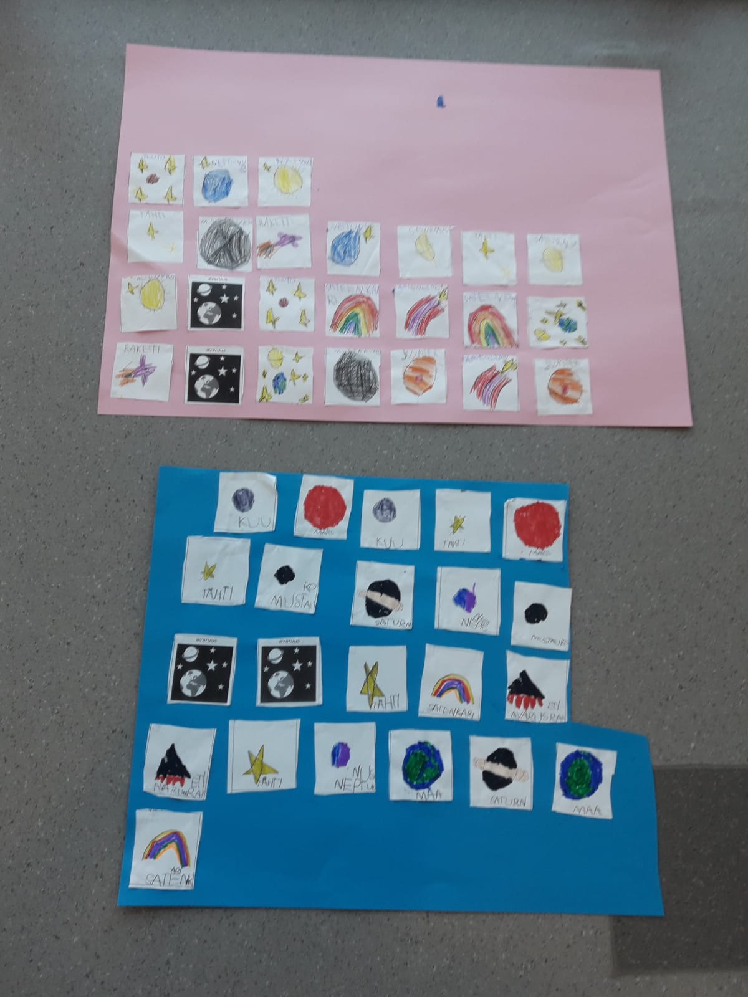
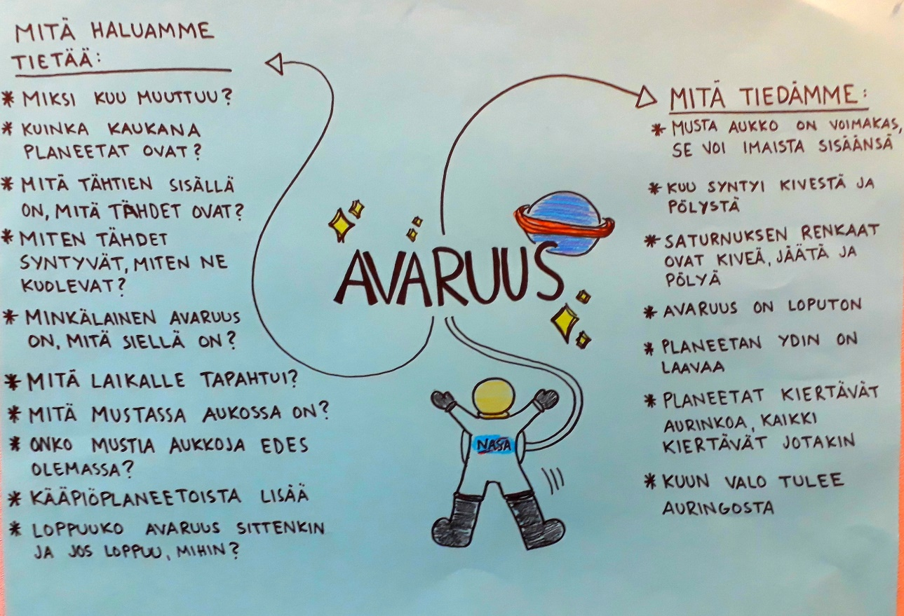

Slide 13
Oppimisen alueet
Kielten rikas maailma
Ilmaisun monet muodot
Minä ja meidän yhteisömme
Tutkin ja toimin ympäristössäni
Kasvan, liikun ja kehityn
Oppimisen alueet kuvaavat pedagogisen toiminnan keskeisiä sisältöjä. Oppimisen alueiden aihepiirejä voidaan eheyttää ja soveltaa lasten mielenkiinnon kohteiden ja tavoitteiden mukaisesti.
Haaga-Kylätiellä työskennellään erilaisten teemakokonaisuuksien ja projektien parissa. Niissä yhdistyvät oppimisen eri alueet. Aihepiirit valikoituvat lasten mielenkiinnonkohteiden ja osaamisen pohjalta esimerkiksi leikeistä, retkistä tai spontaaneista vuorovaikutustilanteista. Henkilöstön tehtävänä on varmistaa pedagogisen toiminnan monipuolisuus ja se, että toiminta edistää eri-ikäisten lasten kehitystä ja oppimista.
Eheytetty toiminta mahdollistaa asioiden ja ilmiöiden laaja-alaisen tarkastelun ja tutkimisen. Projektimme koostuvat sarjasta luovia ratkaisuja ja ne kehkeytyvät yhdessä lasten, perheiden ja henkilöstön kesken. Teemme muun muassa videoita, animaatioita, näytelmiä, esityksiä, leikkejä ja tarinoita, satuvihkoja, liikumme sekä laulamme ja soitamme. Työskentely on toiminnallista, ja lasten osallistuminen vaihtelee kiinnostuksen ja toiveiden mukaan.
Helsingin varhaiskasvatussuunnitelmassa alueet ja niihin liittyvät tavoitteet ovat kuvattuna kattavasti. Huomioimme jokaisen alueen toiminnassamme ja toimintakautena 2019-20 painottuu erityisesti tutkin ja toimin ympäristössäni sekä kasvan, liikun ja kehityn.

Slide 14
Tutkin ja toimin ympäristössäni- oppimisen alueeseen sisältyy matemaattisen ajattelun, ympäristökasvatuksen ja teknologiakasvatuksen tavoitteita. Harjoittelemme matematiikkaa ja siihen liittyvää käsitteistöä toiminnallisesti ja leikillisesti, mikä motivoi lasta ja vahvistaa myönteistä suhtautumista matematiikkaan. Ympäristökasvatus on luonteva osa yksikkömme toimintaa. Osa ryhmistä toimii päivittäin luonnossa ja jokainen ryhmä tutkii luontoa sekä käyttää sitä oppimisympäristönä retkillä ja pihassa. Oppimisympäristöihin liittyvät omakohtaiset havainnot, kokemukset ja elämykset auttavat lapsia ymmärtämään syy- ja seuraussuhteita ja luonnossa toimiminen vahvistaa luontosuhdetta. Teknologiakasvatuksella kannustetaan lapsia kokeilevaan työtapaan. Lapsia ohjataan havainnoimaan ympäristön teknologiaa ja niiden toimintatapoja sekä keksimään omia luovia ratkaisuja esimerkiksi rakennellen. Lapsia rohkaistaan tekemään kysymyksiä, etsimään niihin yhdessä vastauksia ja tekemään päätelmiä.
Kasvan, liikun ja kehityn -oppimisen alueeseen sisältyy liikkumiseen, ruokakasvatukseen, terveyteen ja turvallisuuteen liittyviä tavoitteita. Pidämme tärkeänä opettaa lapsille hyvinvointitaitoja ja ne ovat kiinteä osa yksikkömme joka päiväistä varhaiskasvatusta. Tavoitteemme on tarjota lapsille aktiivista arkea sekä omaehtoisen että ohjatun liikunnan muodossa. Olemme mukana Ilo kasvaa liikkuen-verkostossa ja molemmissa päiväkodeissa toimii liikuntavastaavat, jotka suunnittelevat myös yhteisiä liikuntatapahtumia. Ruokailut sujuvat rauhallisessa ja myönteisessä ilmapiirissä henkilöstön mallintamina. Ruokailujen yhteydessä opetellaan hyviä ruokatapoja ja kannustetaan terveelliseen ruokavalioon. Lepohetkistä tehdään lapsille mielekkäitä rentoutumisen hetkiä, joissa huomioidaan yksilöllinen levon tarve. Turvallisuus on kaiken toiminnan perustana ja esimerkiksi retkillä harjoitellaan luontevalla tavalla turvallista liikenteessä liikkumista. Turvallisuusteemoja, kuten paloturvallisuutta, hätätilannetaitoja ja laitteiden turvallista käyttöä, käsitellään yksikön yhteisillä turvallisuusviikoilla. Turvallisuusteemoja voidaan tuoda lasten tasolle esimerkiksi leikein, lauluin ja ammattivierailuin.

Slide 15
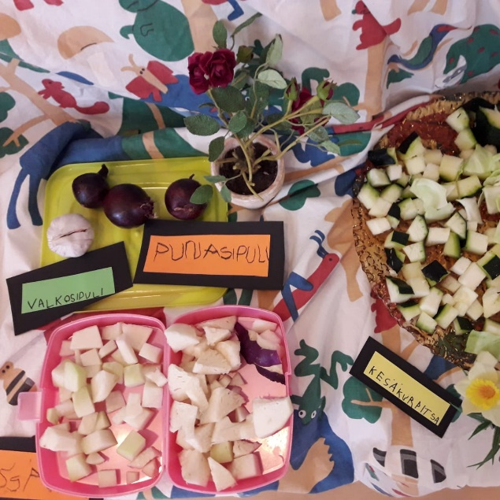
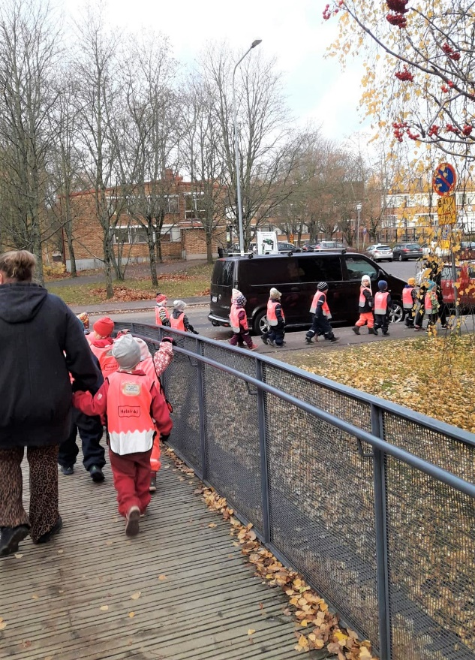
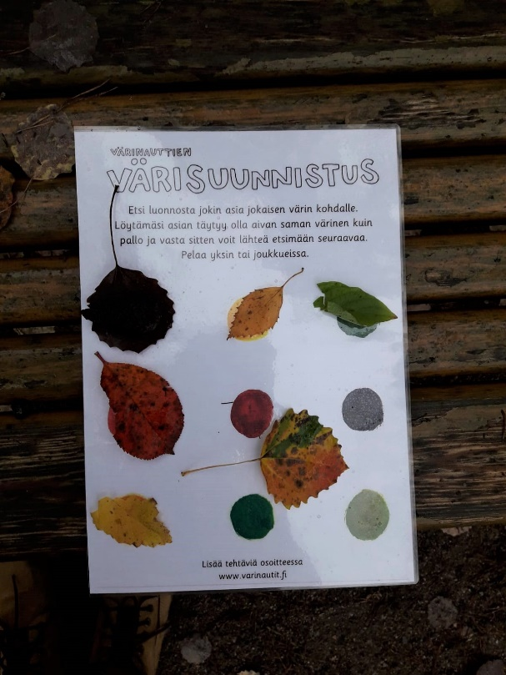
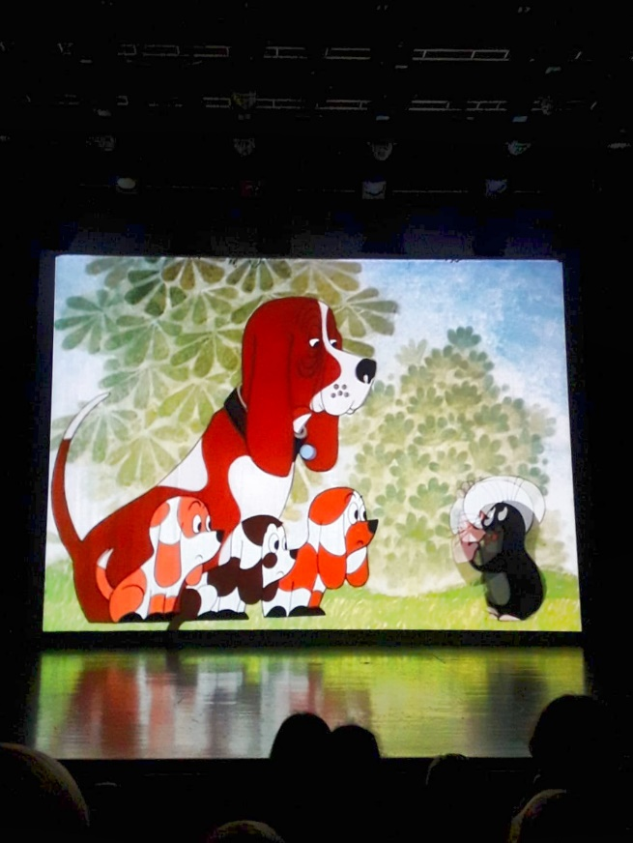

Slide 16
Yhteistyö ja viestintä
Henkilökunta on motivoitunut ja sitoutunut yhteistyöhön huoltajien kanssa jokaisen lapsen oppimisen ja kehittymisen edistymiseksi.
Huoltajia kuullaan vanhempainilloissa, päivittäisissä kohtaamisissa, lasten varhaiskasvatussuunnitelmakeskusteluissa sekä asiakaskyselyissä. Jokainen ryhmä lähettää säännöllisesti tietoa ryhmän toiminnasta huoltajille tarkoituksenmukaisilla tavoilla. Toiminnasta viestitään myös ryhmien oppimisympäristöissä, joissa on laitettu esille valokuvakollaaseja, pedagogista dokumentointia projekteista ja lasten töitä tai haastatteluja. Ryhmien toimintaa tehdään näkyväksi, ja sen pedagogisia perusteita avataan huoltajille, jotta he ovat tietoisia toiminnasta ja voivat aidosti arvioida sitä.
Kehitämme vanhempaintilaisuuksista toiminnallisia malleja, joiden tavoitteena on kuulla huoltajia, lisätä vaikuttavuutta ja heidän osallisuuttaan. Järjestämme Haaga-Kylätiellä tapahtumia, joissa tavoitteena on liittää huoltajat osaksi varhaiskasvatusta ja esiopetusta. Erilaiset toiminnalliset tapahtumat vahvistavat myös perheiden keskinäistä yhteisöllisyyttä ja mahdollistavat tutustumisen lapsen päiväkotiryhmän kavereiden huoltajiin. Yksikön toimintasuunnitelmaa varten on järjestetty keväällä 2019 kysely sekä syksyllä 2019 vanhempaintilaisuuksia, joissa on keskusteltu toimintasuunnitelman teemoista. Jokainen ryhmä tarkentaa huoltajien osallisuutta koskevia käytänteitä oman ryhmänsä kohdalta toimintasuunnitelmassaan.
Haaga-Kylätiellä toteutetaan monialaista yhteistyötä. Yhteistyön tavoitteena on varmistaa varhaiskasvatuksen toteuttaminen toimintayksiköissä lasten tarpeita vastaavasti. Helsingissä varhaiskasvatuksen keskeisimmät yhteistyökumppanit lasten hyvinvoinnin ja kasvun ja kehityksen tukemisessa ovat neuvola, lapsiperheiden sosiaalipalvelut sekä lastensuojelu. Teemme yhteistyötä myös terveydenhuollon toimijoiden kanssa.
Lisäksi varhaiskasvatuksen tavoitteita ja sisältöjä rikastutetaan erilaisten yhteistyötahojen kanssa. Lähialueen toimijoista säännölllistä yhteistyötä tehdään muun muassa Kylätien ryhmäkodin, Riistavuoren vanhustenkeskuksen, Etelä-Haagan kirjaston ja paikallisten urheiluseurojen kanssa. Helsingin kulttuuritarjontaa hyödynnetään lapsiryhmien toiminnassa laajasti.

Slide 17
Dokumentointi, arviointi ja kehittäminen
Pedagoginen dokumentointi tekee näkyväksi sekä aikuisille että lapsille sen, mitä olemme yhdessä oppineet. Se tekee mahdolliseksi toiminnan tarkastelun sekä sen arvioinnin. Pedagoginen dokumentointi on osa arkea ja sitä tehdään yhdessä lasten kanssa. Pedagoginen dokumentointi koostuu erilaisista yhdessä laadituista dokumenteista kuten esimerkiksi lasten haastatteluista ja muista kirjatuista ajatuksista ja mielipiteistä, vasukeskusteluista, lasten piirustuksista, valokuvista ja henkilöstön sekä vanhempien havainnoista. Dokumentteja hyödynnetään varhaiskasvatussuunnitelmaprosessissa sekä etenkin sen arvioimisessa.
Toimintasuunnitelmaan nostetaan vuosittain painopisteitä kaupungin strategiasta, henkilöstön, huoltajien ja lasten näkökulmista sekä edellisvuotta arvioiden. Toimintaa arvioidaan muun muassa:
Yksikön kehittämispäivillä ja työilloissa arvioidaan projektien toteutumista ja kehitetään yhdessä toimintatapoja.
Jokaisen oman työn arviointi säännöllisesti yhdessä sovitulla tavalla.
Joka toinen viikko ryhmän toiminnan arviointi (apuna tiimikokouspohja ja ryhmän toimintasuunnitelma).
Henkilöstö arvioi ja kehittää toimintaa varhaiskasvatuksen opettajien sekä lastenhoitajien pedagogisissa kokouksissa.
Kehittämiskohteiden arviointiin laaditun mittarin avulla
Toimintasuunnitelmamme on tehty työvälineeksi henkilökunnalle ja huoltajille. Suunnitelma kuvaa toimintaamme, työtapoja, menetelmiä, toiminnan sisältöä ja tavoitteita. Näin ollen se on myös laadun ja arvioinnin mittari.
Yksikön toimintakulttuurin ja henkilöstön ammattitaidon kehittämiseksi on olennaista, että työntekijät osallistuvat säännöllisesti koulutuksiin. Koulutuksiin osallistumisen lisäksi, uusien ja hyväksi havaittujen toimintatapojen ylläpitäminen on tärkeää.

